Slide 1
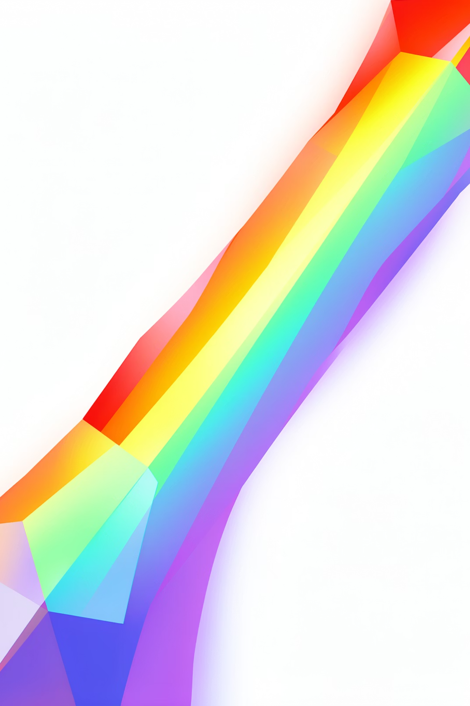
Šviesos sklidimas, atspindys ir lūžis
Darbą atliko: mokiniai R.K. ir U.J.
mokytoja D.K.

Slide 2
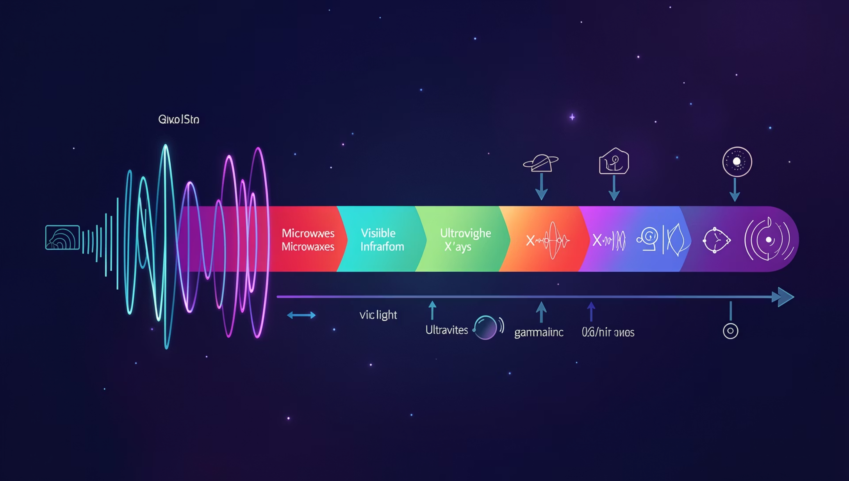
Kas yra šviesa?
Elektromagnetinė banga
Šviesa yra nematoma elektromagnetinių bangų sritis, kuri sklinda erdvėje ir suteikia mums regėjimo pojūtį.
Sklinda tiesiomis linijomis vienalytėje terpėje
Didžiausias greitis vakuume – apie 300 000 km/s
Matomas spindulys yra šviesos spindulys

Slide 3
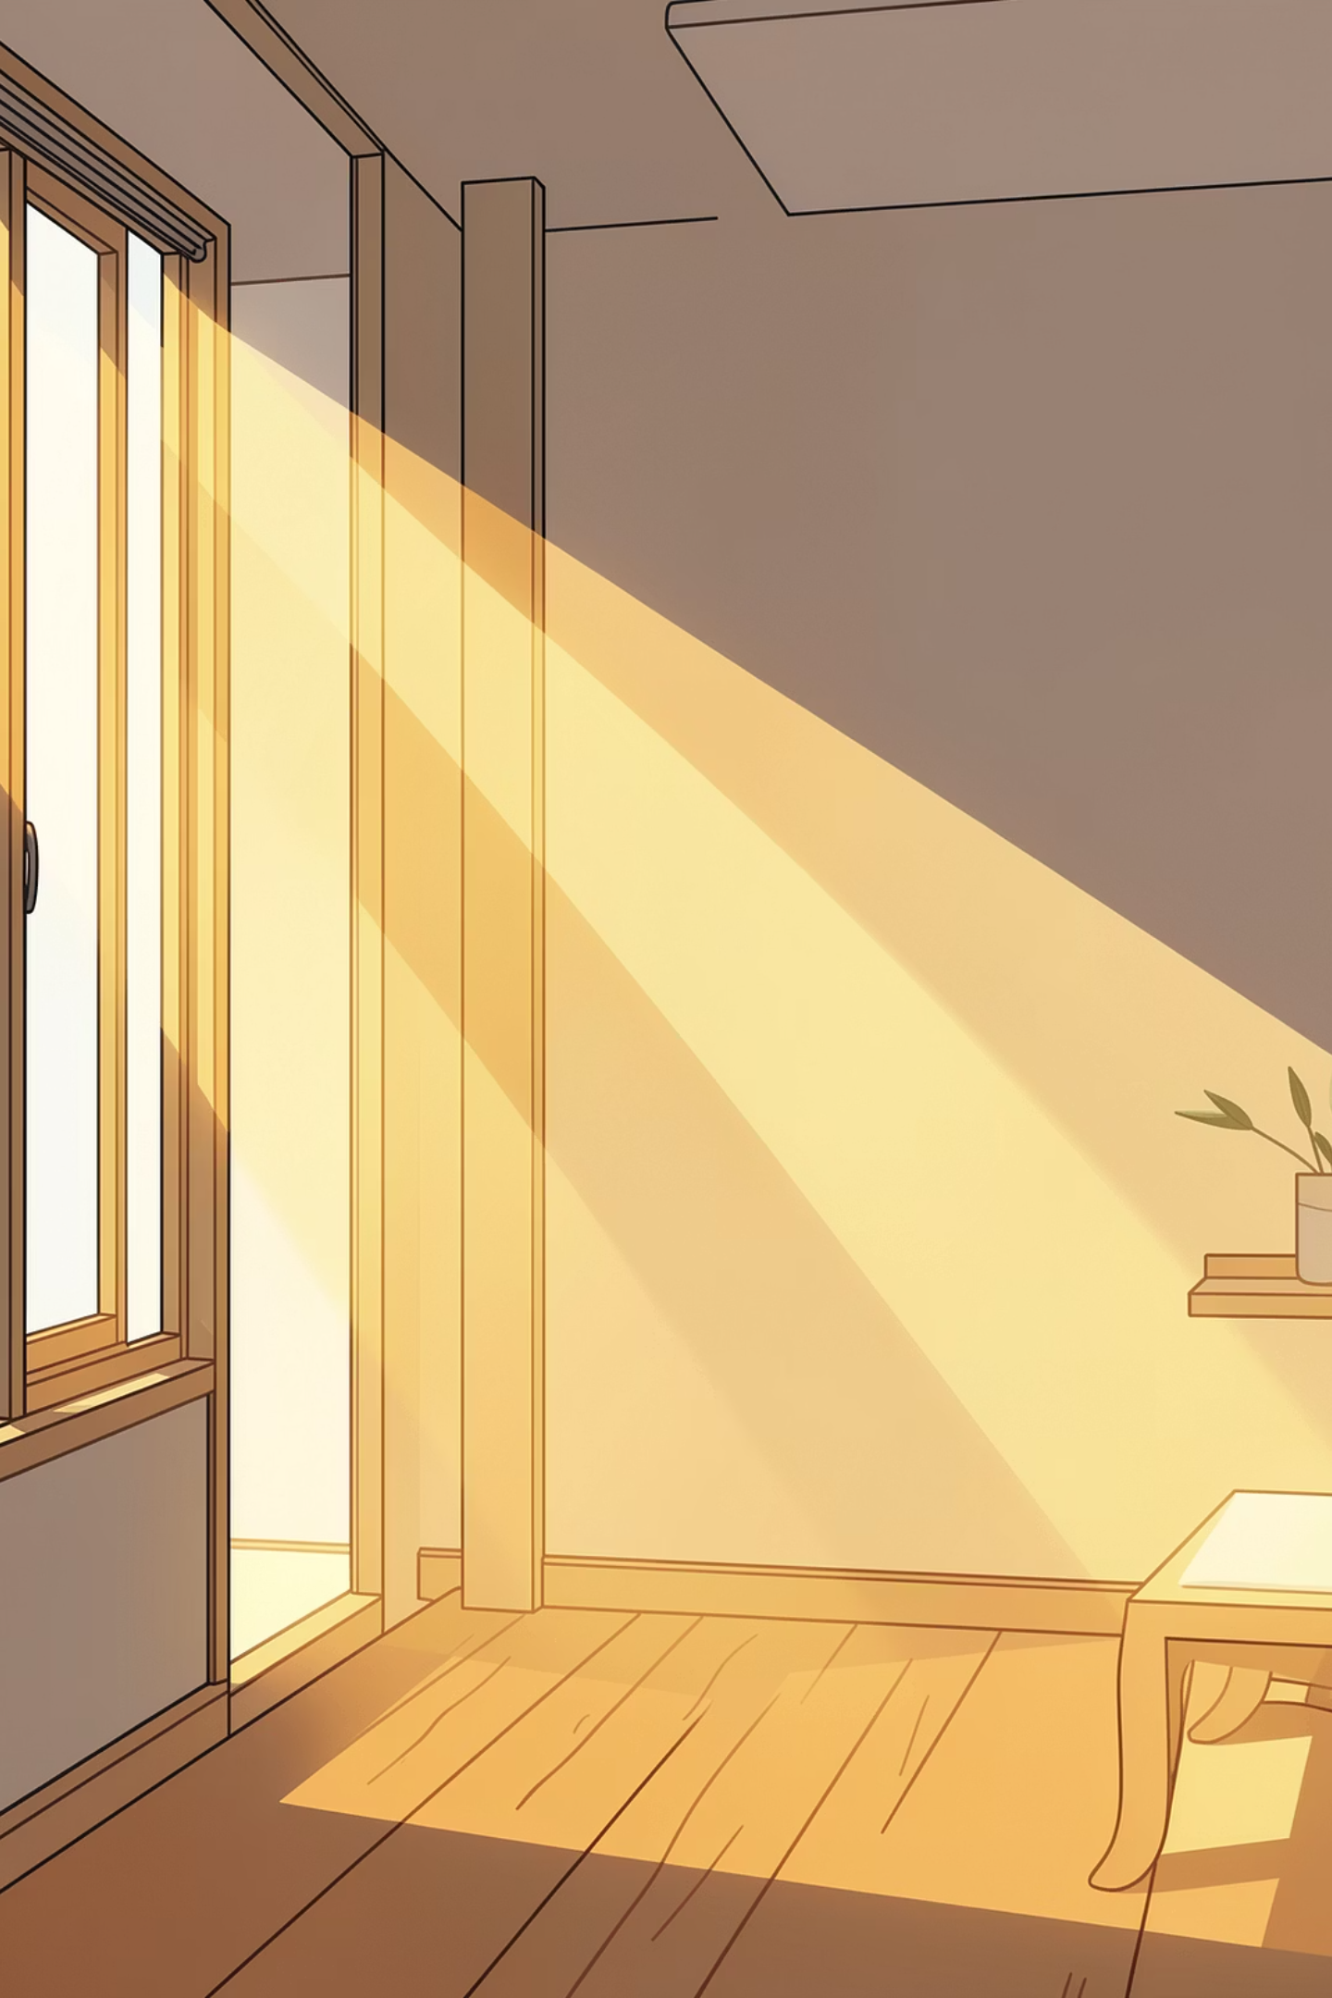




Šviesos sklidimas
Tiesioginis sklidimas
Šešėlių susidarymas
Šviesa sklinda tiesiomis linijomis, kol nesusiduria su kliūtimi arba terpės pokyčiu.
Kai šviesą užstoja objektas, susidaro šešėlis dėl tiesioginio šviesos sklidimo.
Saulės spinduliai
Spinduliai pro langą rodo šviesos kryptį ir tiesioginį sklidimą.

Slide 4
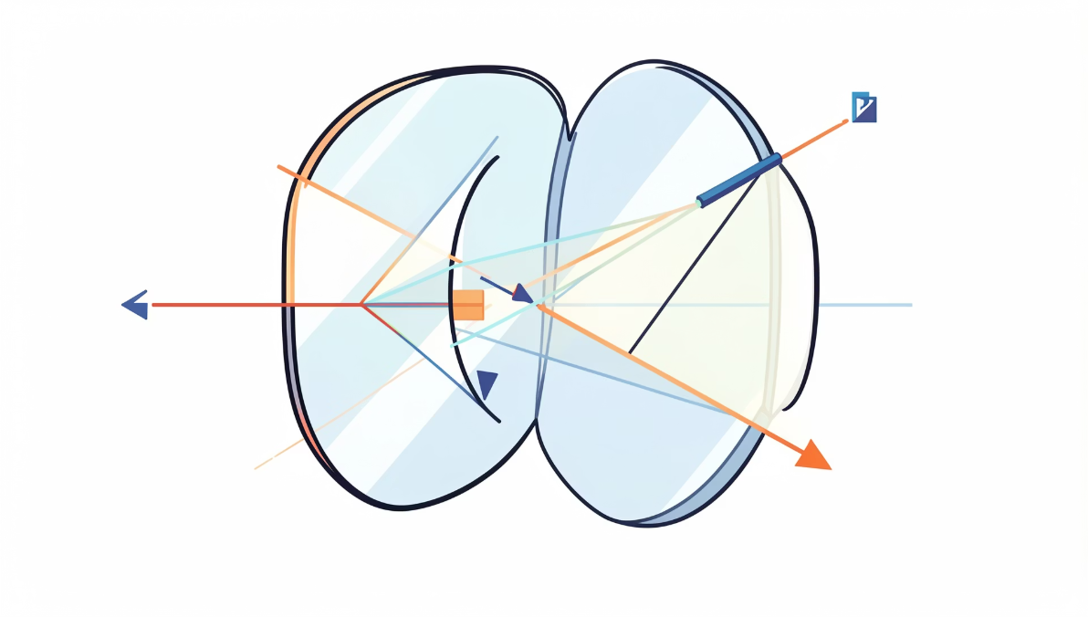
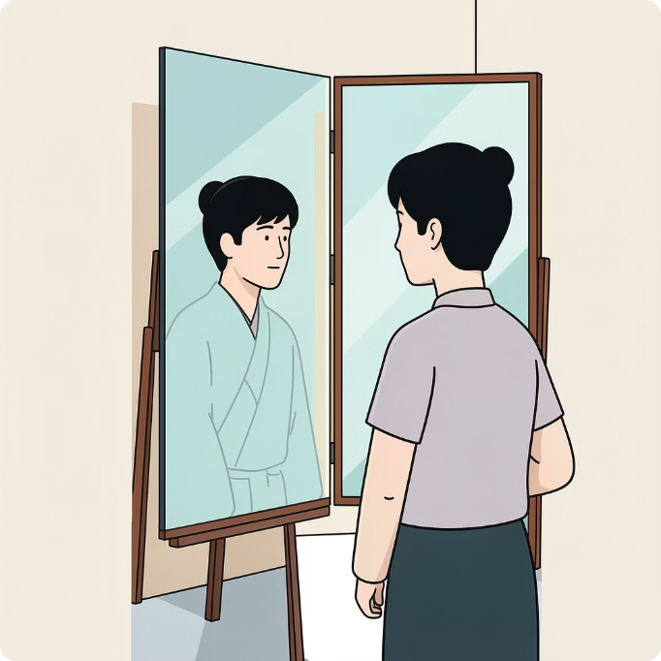

Šviesos atspindys
Atspindžio dėsnis
Kai šviesa atsitrenkia į paviršių, ji atsispindi pagal paprastą, bet svarbų dėsnį:
Kritimo kampas = atspindžio kampas
Šis dėsnis paaiškina, kaip veidrodyje matome savo atvaizdą ir kodėl vandens paviršius atspindi šviesą.
Veidrodis
Vandens paviršius
Lygus paviršius, kuris idealiai atspindi šviesą
Atspindi šviesą ir sukuria veidrodinį atvaizdą

Slide 5
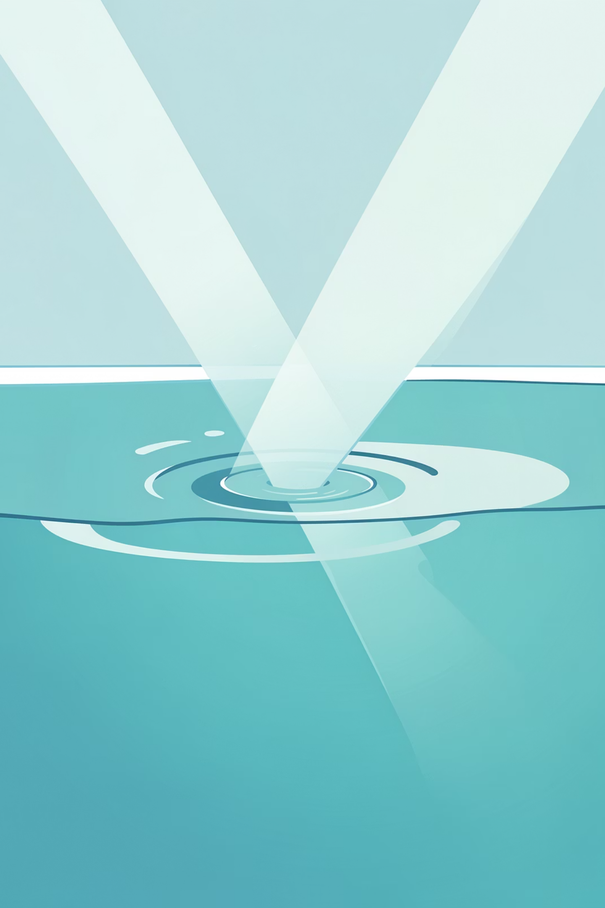
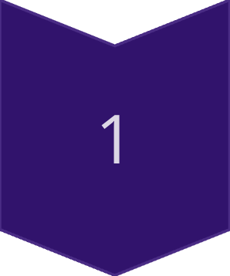
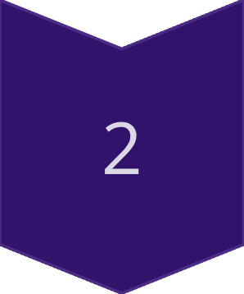
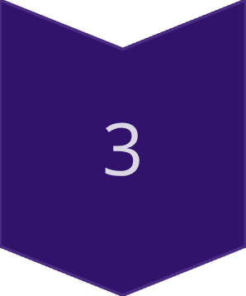
Šviesos lūžis
Šviesos krypties pasikeitimas, kai ji pereina iš vienos terpės į kitą, dėl skirtingo šviesos greičio šiose terpėse.
Oro terpė
Šviesa sklinda greičiau
Terpės riba
Pakeičia kryptį
Vandens terpė
Šviesa sklinda lėčiau

Slide 6

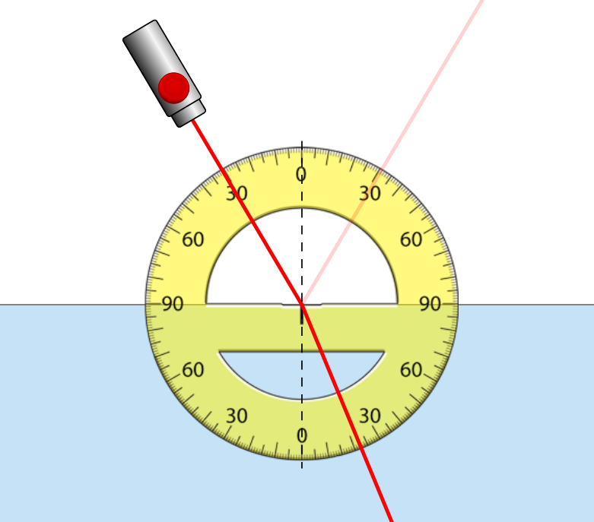
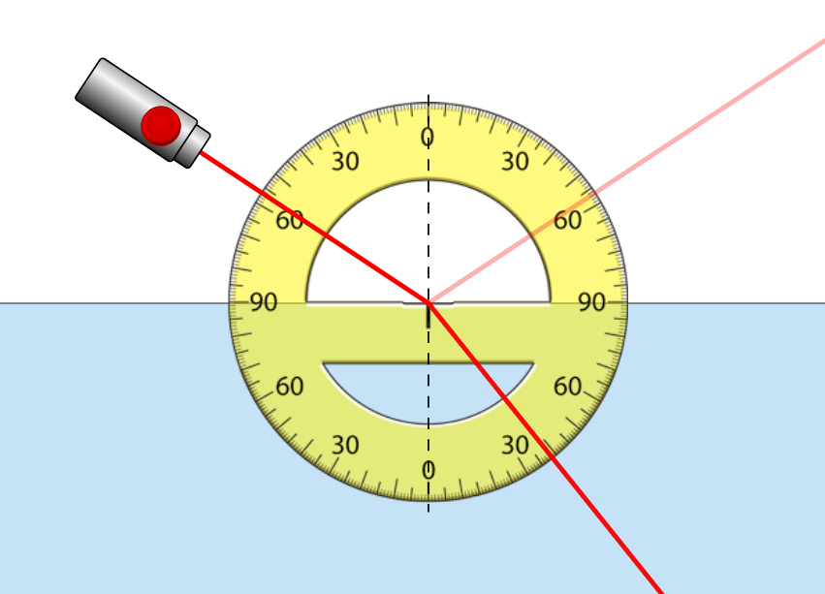
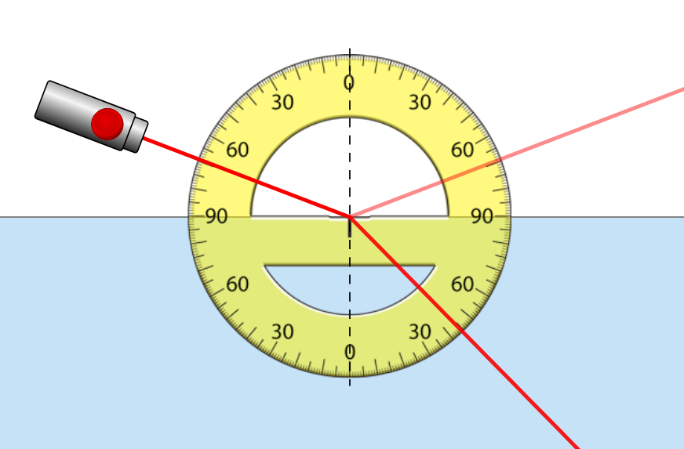
Šviesos lūžis dėsnis
Krintantis spindulys, lūžęs spindulys ir per kritimo tašką nubrėžtas statmuo terpes skiriančiam paviršiui yra vienoje plokštumoje.
Kritimo kampo sinuso ir lūžio kampo sinuso santykis toms dviem terpėms yra pastovus dydis:

Slide 7
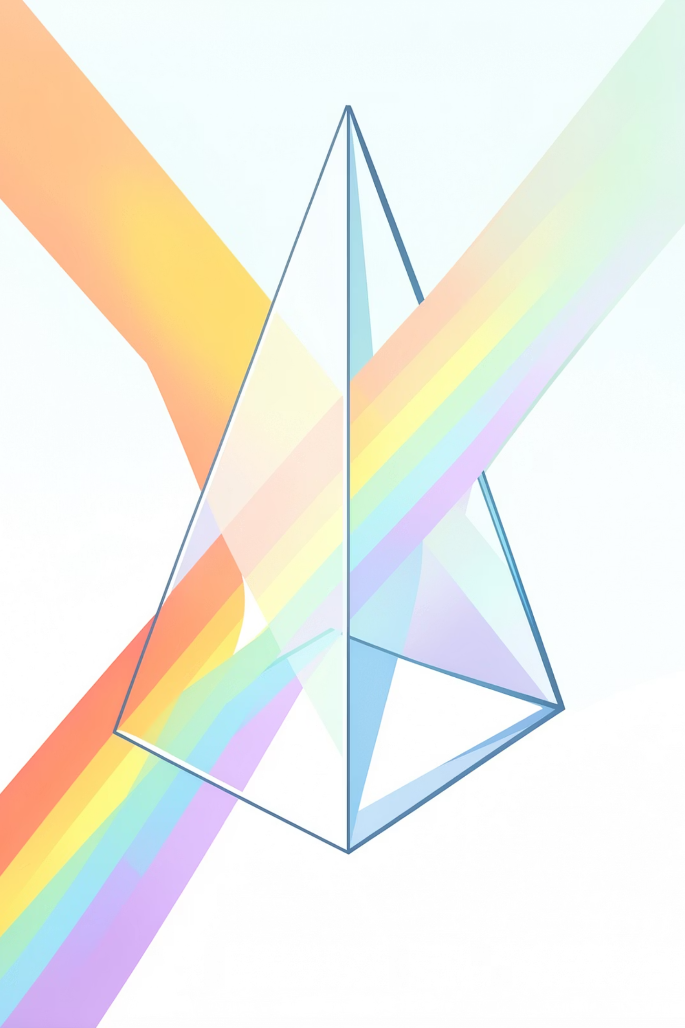
Lūžio pavyzdžiai
Šiaudelis stiklinėje
Šiaudelis atrodo „lūžęs“ vandenyje dėl šviesos lūžio oro ir vandens riboje.
Vaivorykštė
Vandens lašeliai pralaužia šviesą ir suskaido ją į spalvas.
Lęšiai
Akiniai ir lupa naudoja lūžį šviesai sutelkti.

Slide 8
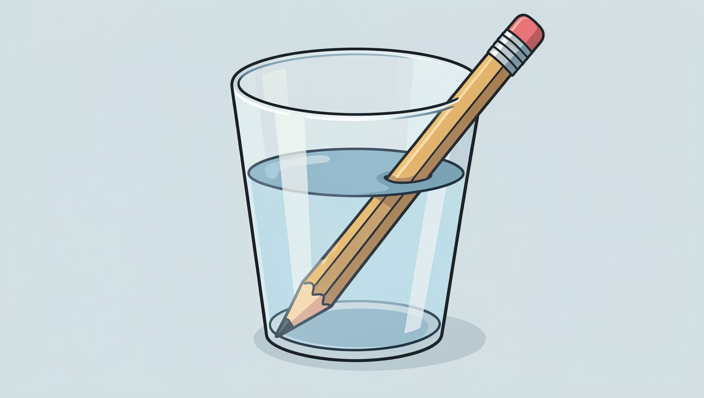
Bandymas: Šviesos lūžio stebėjimas
Priemonės
Stiklinė su vandeniu
Pieštukas arba šiaudelis
Stebėjimo galimybė iš šono
Eiga
Įmerkite pieštuką į vandenį
Stebėkite iš šono
Palyginkite su vaizdu ore
Rezultatas
Pieštukas atrodo sulenktas arba „lūžęs“ vandens paviršiuje.
Išvada
Šviesa lūžta, pereidama iš oro į vandenį, ir keičia kryptį dėl skirtingo greičio terpėse.

Slide 9
Dar vienas bandymas: Atspindžio stebėjimas
01
02
03
Priemonių paruošimas
Šviesos nukreipimas
Spindulio stebėjimas
Pasirinkite veidrodį ir žibintuvėlį.
Nukreipkite šviesą į veidrodį tam tikru kampu.
Stebėkite, kur nuo paviršiaus atsispindi spindulys.
04
05
Kampų matavimas
Išvadų darymas
Išmatuokite kritimo ir atspindžio kampus.
Kritimo kampas lygus atspindžio kampui.

Slide 10
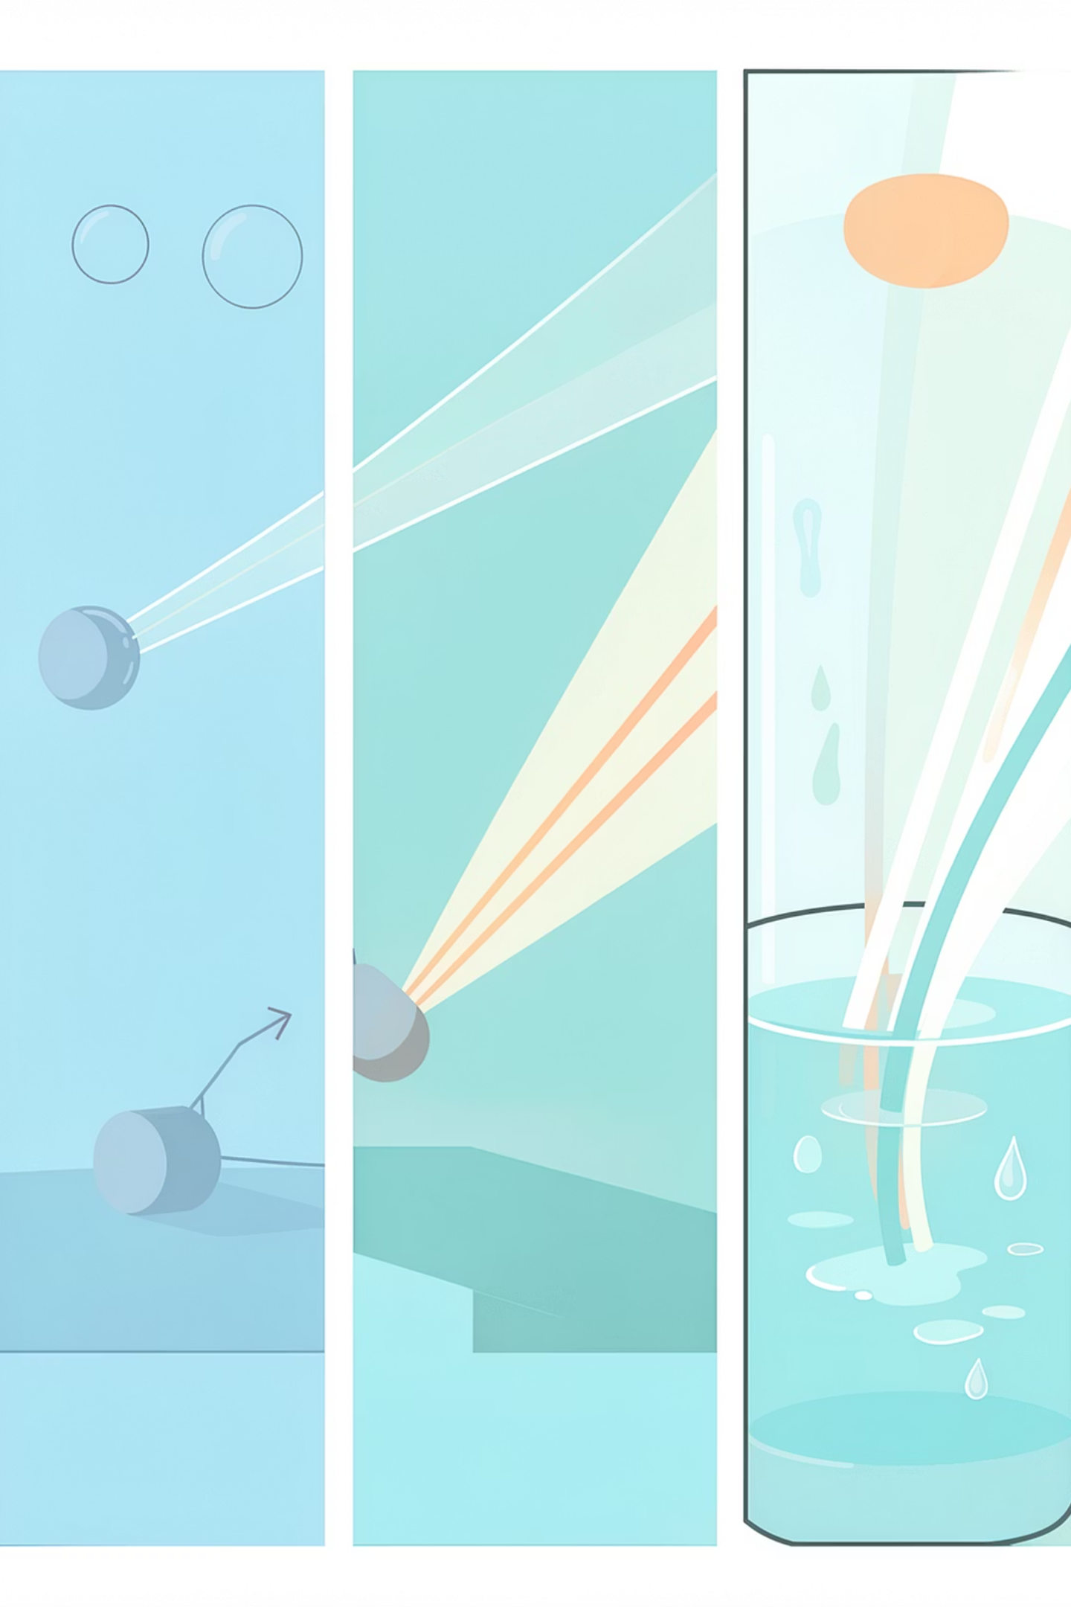



Šviesos elgsena: trys pagrindiniai reiškiniai
Sklidimas
Atspindys
Šviesa sklinda tiesiai vienalytėje terpėje, kol susiduria su kliūtimi.
Kai šviesa atsitrenkia į paviršių, ji atsispindi pagal kampų lygybės dėsnį.
Lūžis
Šviesa keičia kryptį, pereidama tarp skirtingų terpių.

Slide 11
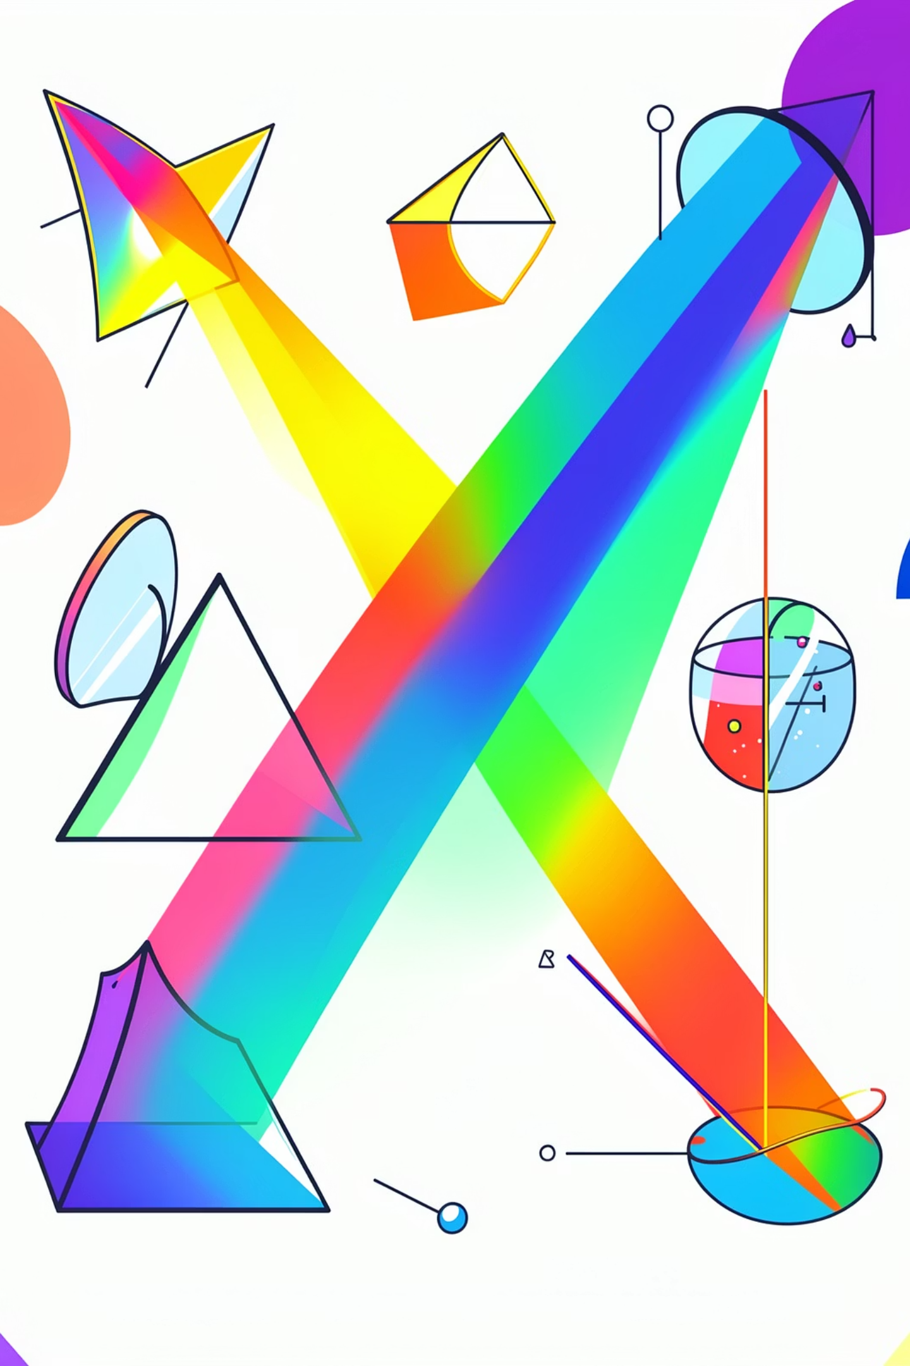

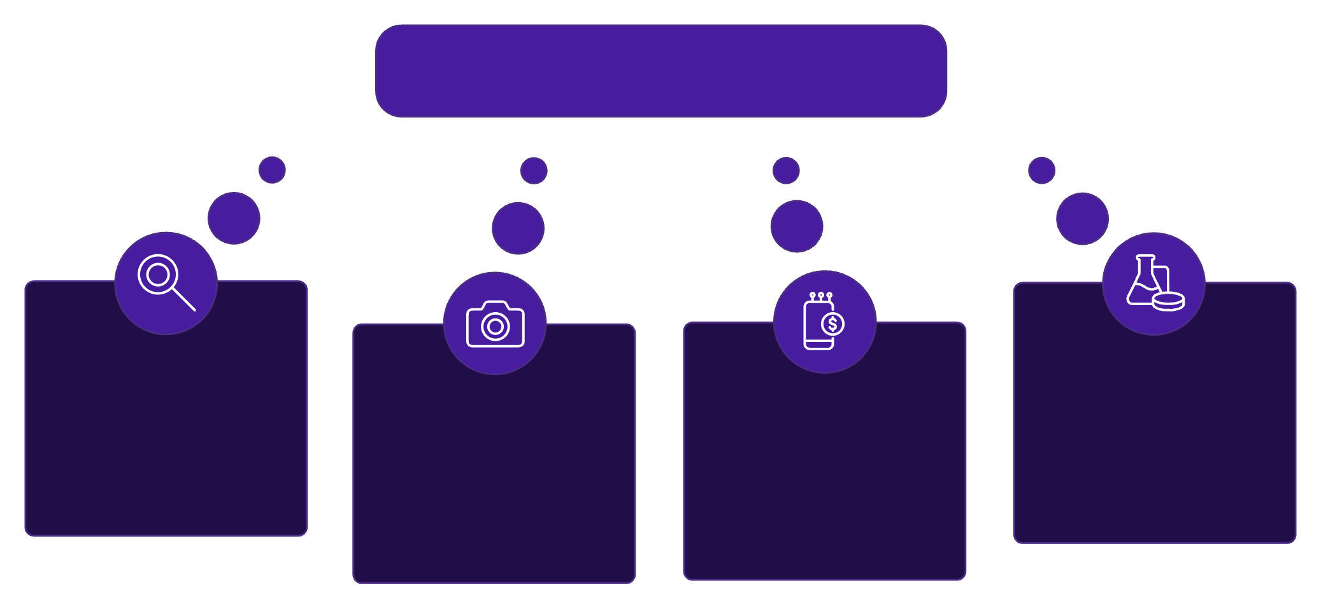
Apibendrinimas
Pagrindiniai faktai
Praktinė prasmė
Šviesa yra elektromagnetinė banga
Sklinda tiesiomis linijomis vienalytėje terpėje
Didžiausias greitis vakuume: ~300 000 km/s
Atsispindi nuo paviršių pagal kampų lygybės dėsnį
Lūžta, pereidama tarp skirtingų terpių
Šie reiškiniai paaiškina daugybę kasdienių stebėjimų – nuo veidrodžių veikimo iki vaivorykščių susidarymo.
Šviesos dėsniai naudojami optikoje, fotografijoje ir technologijose.
Šviesos dėsniai
Bendros taikymo sritys
Optika
Technologijos
Lęšiai ir spinduliai
Fotografija
Ekspozicija ir fokusas
Mokslas ir inžinerija
Šviesos jutikliai

Slide 12
1 uždavinys
Šviesos spindulys krinta į veidrodį 35° kampu. Kokiu kampu jis atsispindės?
Duota:
α=30⁰
Rasti:
β-?
Sprendimas
α=β
β=30⁰

Slide 13




2 uždavinys
Šviesos spindulys krenta į stiklą 60° kampu. Kokiu kampu lūžta stikle?
Duota: Sprendimas
α=60⁰
n=1,5
Rasti:
γ-?

Slide 14
TESTAS

Slide 15
Saulės šviesa patenka į vandenį. Kaip pasikeis spindulio kryptis?
A. Artės į statmenį;
B. Tols nuo statement;
C. Sklis tiesiai tolyn;
D. Atsispindės atgal.

Slide 16
2. Koks yra šviesos greitis vakuume?
A. 300 km/s;
B. 3 000 km/s;
C. 300 000 km/s;
D. 3 000 000 km/s.

Slide 17
3. Kodėl pieštukas stiklinėje vandens atrodo „sulūžęs“?
A. Dėl šviesos atspindžio;
B. Dėl šviesos lūžio;
C. Dėl šešėlio;
D. Dėl gravitacijos.

Slide 18
4. Šviesos spindulys į veidrodį krenta 40° kampu. Kokiu kampu jis atsispindės?
A. 20°
B. 40°
C. 80°
D. 90°

Slide 19
5. Šviesos spindulys krenta į veidrodį 35° kampu. Koks bus kampas tarp krintančio ir atsispindėjusio spindulių?
A. 35°;
B. 70°;
C. 90°;
D. 180°.

Slide 20
6. Šviesos spindulys pereina iš oro į stiklą. Kaip keičiasi jo greitis?
A. Padidėja;
B. Sumažėja;
C. Nekinta;
D. Tampa lygus nuliui.

Slide 21
7. Kodėl baseinas atrodo seklesnis negu yra iš tikrųjų?
A. Dėl šešėlių;
B. Dėl šviesos atspindžio;
C. Dėl šviesos lūžio;
D. Dėl vandens judėjimo.

Slide 22
8. Šviesos spindulys pereina iš vandens į orą. Kaip pasikeičia jo greitis?
A. Sumažėja;
B. Padidėja;
C. Nekinta;
D. Tampa lygus nuliui.

Slide 23
9. Šviesos spindulys iš oro patenka į vandenį. Kuris teiginys teisingas?
A. Spindulys lūžta į statmenį;
B. Spindulys lūžta nuo statmens;
C. Šviesa visiškai sustoja;
D. Šviesa nebekinta.

Slide 24
9. Kuris teiginys teisingas?
Spindulio kritimo kampas ir lūžio kampas visada vienodi.
Spindulio kritimo kampo sinusas yra didesnis už atspindžio kampo sinusą.
Keičiant spindulio kritimo kampą, keičiasi lūžio rodiklis.
Keičiant spindulio kritimo kampą, lūžio rodiklis nekinta.

Slide 25
10. Vandens lūžio rodiklis 1,33, ledo – 1,37, glicerino – 1,47. Kurioje terpėje šviesos greitis bus mažiausias?
Vandenyje;
Lede;
Glicerine;
Šviesos greitis visose šiose terpėse vienodas.

Slide 26
Atsakymai
A
C
B
B
B
B
C
B
D
C

